Slide 1
Kernel
Lahučký, Vojtko, Liška, Průša, Douchová, Prekop

Slide 2
Lahučký, Vojtko, Liška, Průša, Douchová, Prekop
Scrum Master

Slide 3
Lahučký, Vojtko, Liška, Průša, Douchová, Prekop
Registrace
Login
Správa rolí
Přehled článků
Verze článků
Správa obsahu
Žádost o zveřejnění článku
Hodnocení článku
Scrum Master

Slide 4
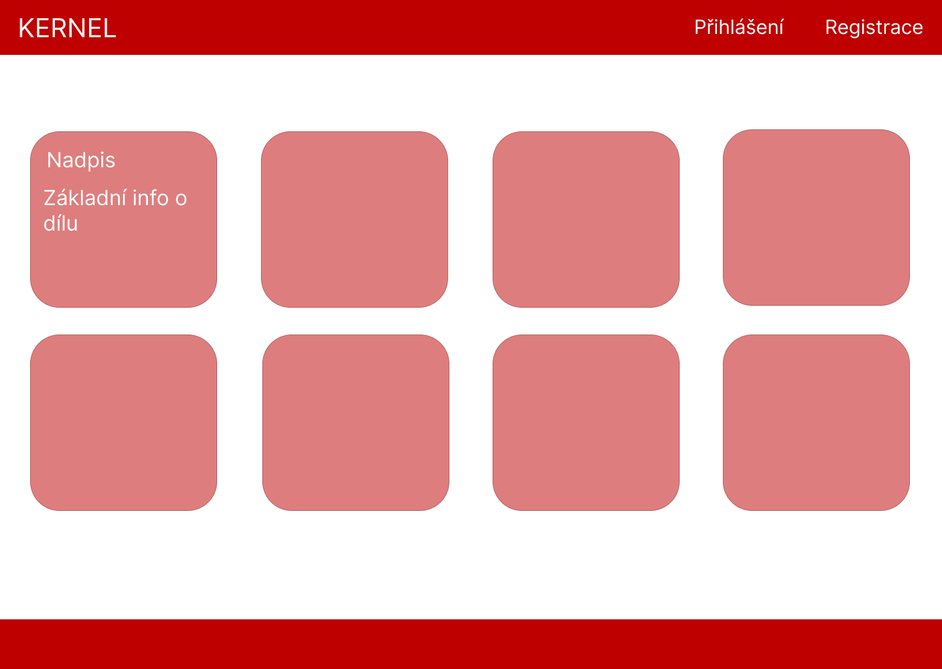
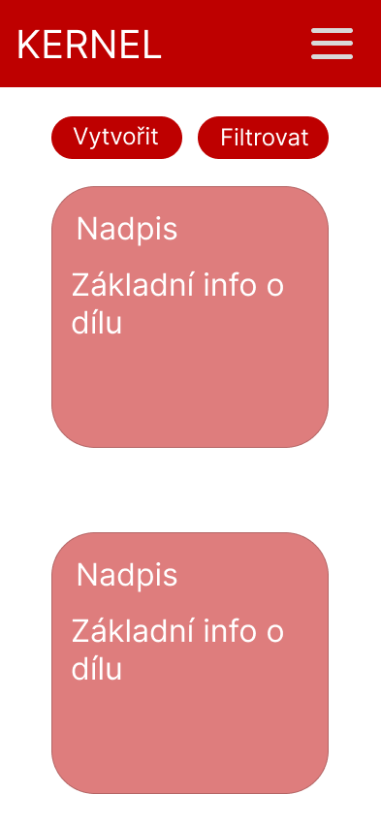

Slide 5
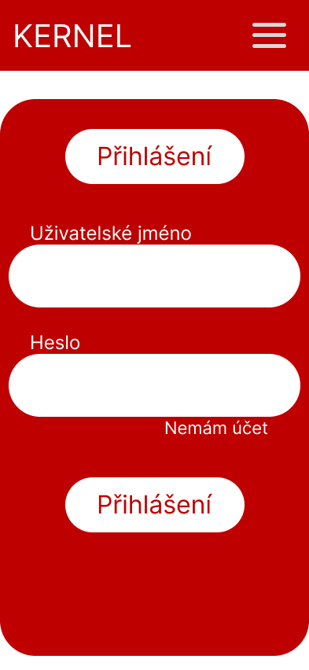
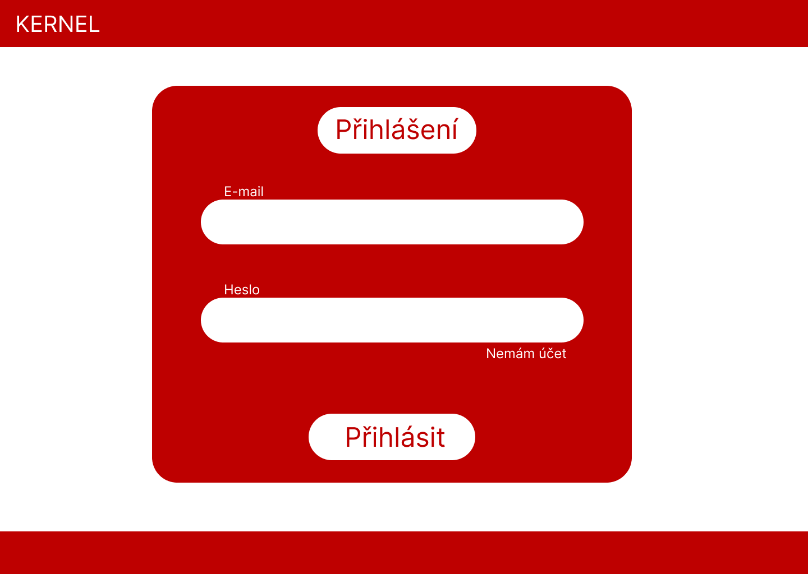

Slide 6
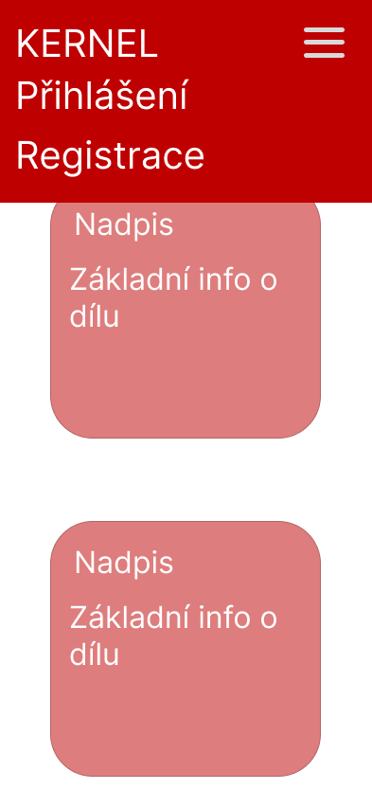
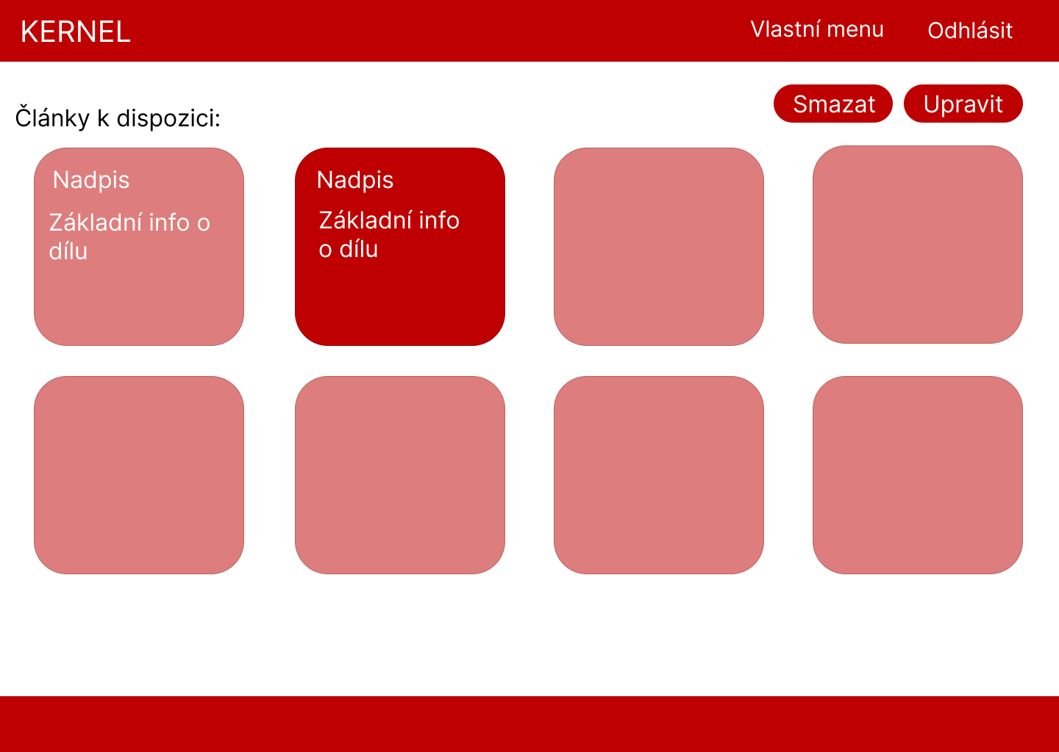

Slide 7
Lahučký, Vojtko, Liška, Průša, Douchová, Prekop
Scrum Master

Slide 8
Lahučký, Vojtko, Liška, Průša, Douchová, Prekop
Product Owner

Slide 9
Lahučký, Vojtko, Liška, Průša, Douchová, Prekop
Team Member

Slide 10
Lahučký, Vojtko, Liška, Průša, Douchová, Prekop
Team Member

Slide 11
Lahučký, Vojtko, Liška, Průša, Douchová, Prekop
Team Member

Slide 12
Lahučký, Vojtko, Liška, Průša, Douchová, Prekop
Team Member

